Slide 1
16
Chung tay xây dựng cộng đồng

Slide 3
Thứ … ngày … tháng … năm 20 …
Hoạt động trải nghiệm
Chung tay xây dựng cộng đồng

Slide 5
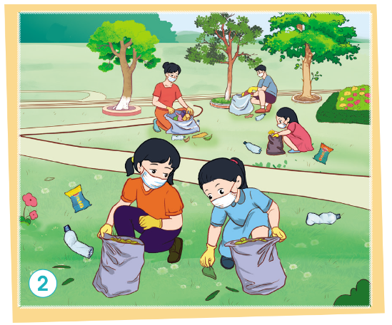
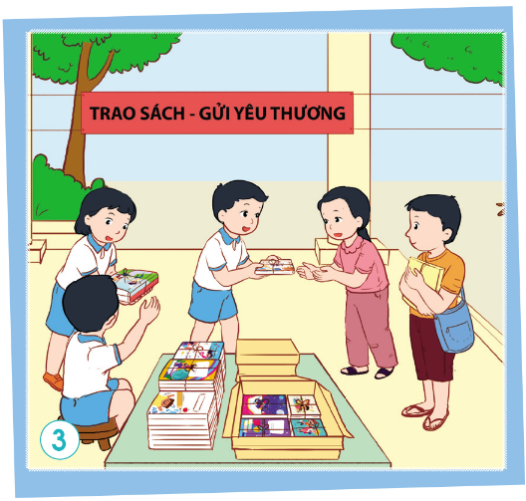
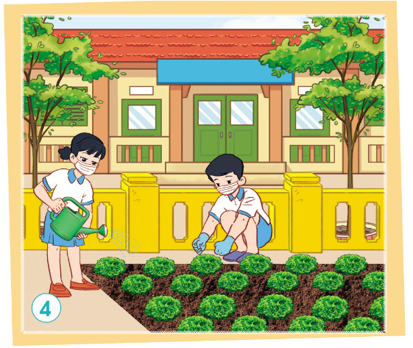
1. Hoạt động tình nguyện vì cộng đồng.
- Quan sát tranh và kể tên những hoạt động trong mỗi bức tranh.
- Nêu ý nghĩa của những hoạt động đó.
Thảo luận nhóm 6

Slide 7
Tranh 1: Học sinh quét dọn nhà văn hoá.
Vệ sinh làm sạch xóm làng, những nơi công cộng.

Slide 8
Tranh 2:
Học sinh dọn rác công viên.
Làm sạch môi trường.

Slide 9
Tranh 3: Học sinh tặng sách
cho những bạn có hoàn cảnh khó khăn.
Giúp các bạn khó khăn
có cơ hội học tập.

Slide 10
Tranh 4: Học sinh trồng
và chăm sóc cây trong vườn trường.
Giúp cây phát triển, làm đẹp thêm cảnh quan nhà trường.

Slide 12
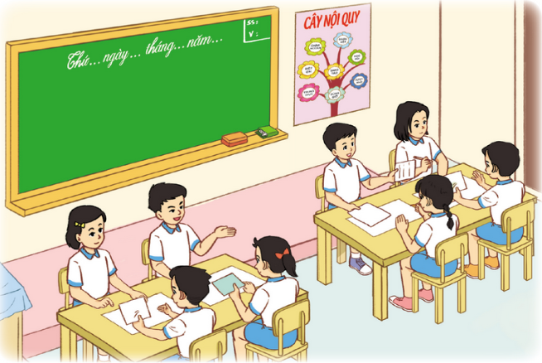
* Thảo luận lựa chọn hoạt động tình nguyên phù hợp.
Thảo luận nhóm 6

Slide 13
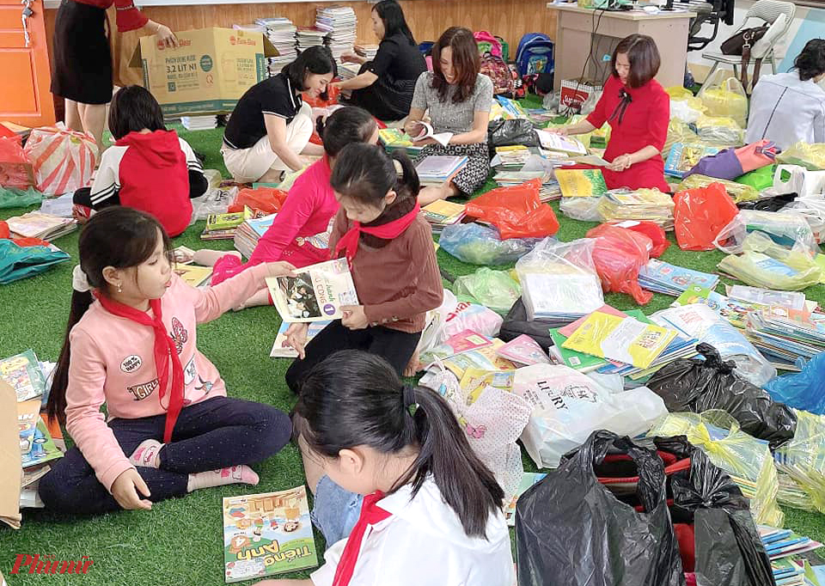
Quyên góp sách vở, quần áo cũ ủng hộ người nghèo, những người có hoàn cảnh khó khăn.

Slide 14
* Thống nhất các việc làm để tham gia hoạt động tình nguyện.
Cả nhóm: Ủng hộ, kêu gọi ủng hộ các loại sách vở, quần áo.
Chia thành các nhóm nhỏ thực hiện nhiệm vụ:
+ Nhóm 1: Phân loại sách vở, hàng hóa, quần áo một các hợp lý.
+ Nhóm 2: Vệ sinh sách vở, quần áo đúng cách.
+ Nhóm 3: Tranh trí, đóng gói tủ sách, tủ quần áo.
+ Nhóm 4: Trực tủ, phân phát các sản phẩm.

Slide 15
